Slide 1
Projet web du tailleur DUCSMAN
Contexte :
Création du site internet e.commerce
Respect de la charte graphique et des wireframes
Affichages sur différents terminaux :
Dekstop, mobiles
Objectifs :
Réalisation d'un site web d'e.commerce afin de toucher de nouveaux clients sur Paris et ailleurs.
Ce projet à était réaliser par :
Sabrina JOUY
Renaud BOULANGUE
Florian POTEAU
Théo DUWELTZ
Fabien FATTORE

Slide 2
En pratique
Technologie :
Html 5
Css 3
Validation w3c
Normalize
Création :
A propos
Boutique
SAV
Contacts
Page article

Slide 3
Réflexion
Design :
Respect de la police d'écriture
Respect de la typographie
Respect des couleurs
Mais changement du menu
Argument :
Suite à la recherche de mots clés , tailleur/mesure Paris, la plupart des autres sites web ont un menu horizontal

Slide 4

https://www.berluti.com/

Slide 5

https://lhommechic-tailleur.com/

Slide 6
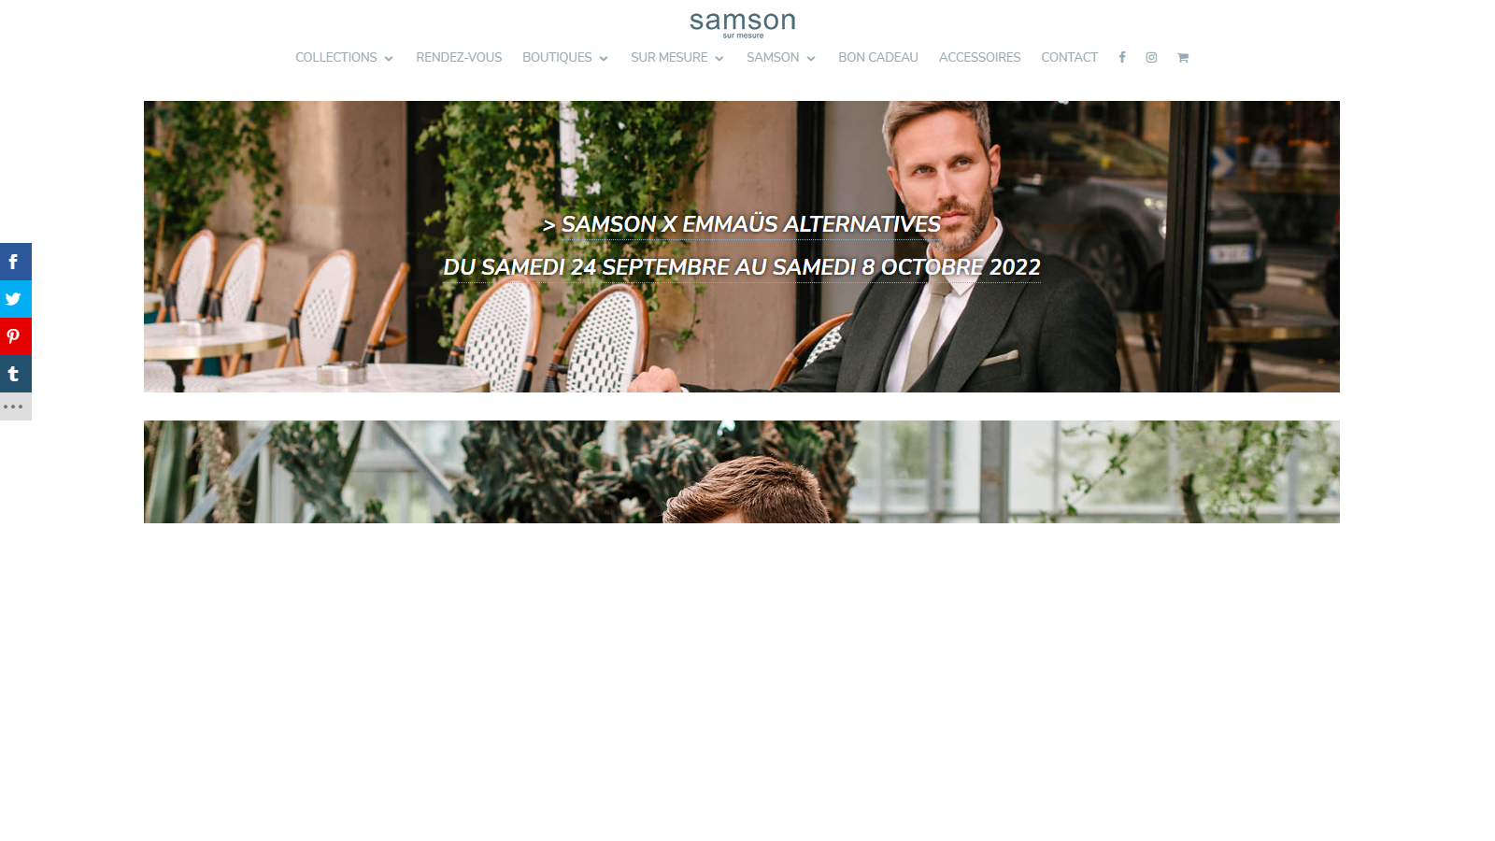
https://samsonsurmesure.fr/

Slide 7
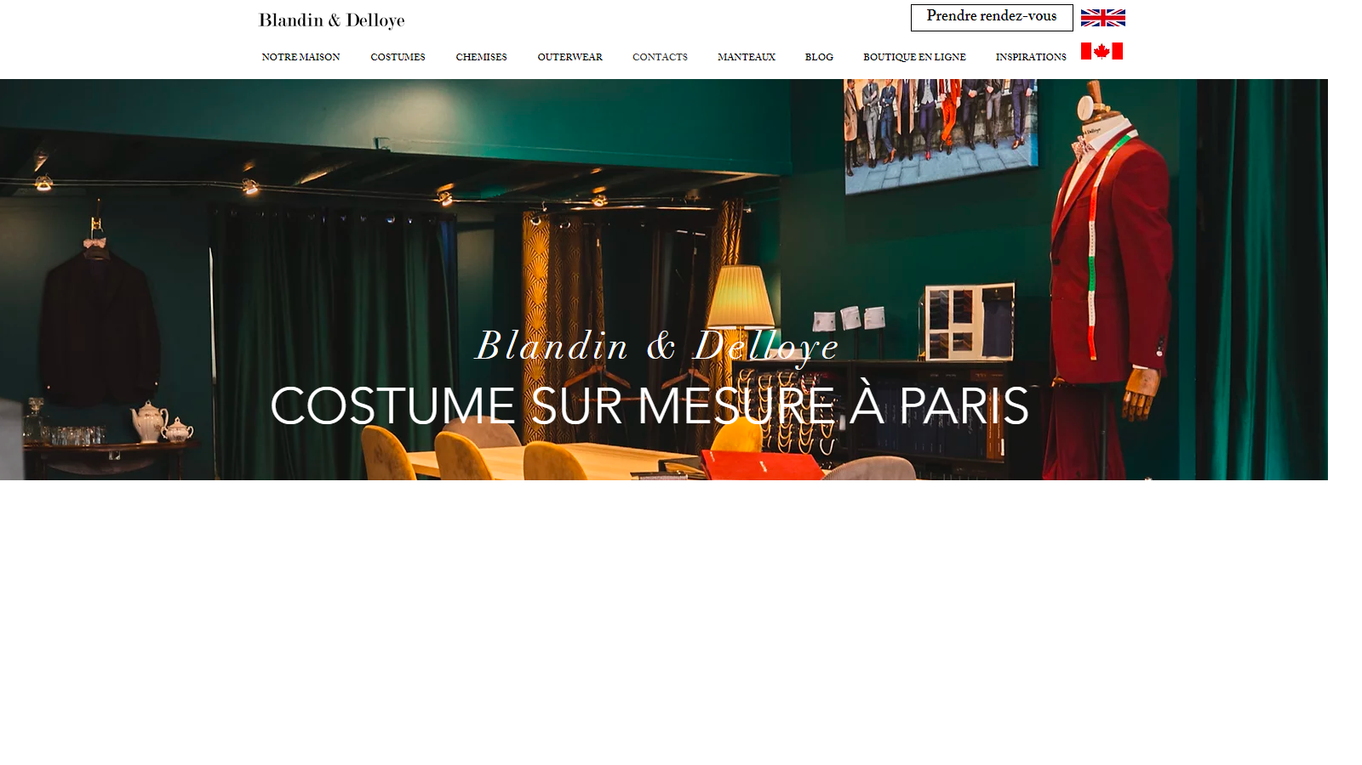
https://www.blandindelloye.com/

